Slide 1
通訊錄管理
4102029018
陳欣儀

Slide 2
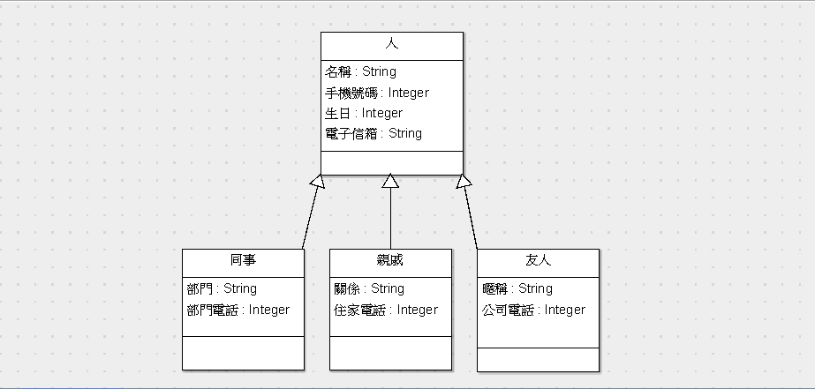
繼承結構

Slide 3
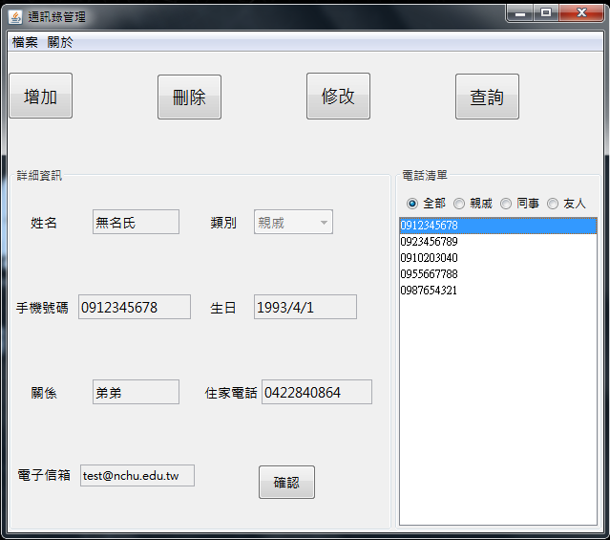
功能介紹及模擬畫面

